Slide 1
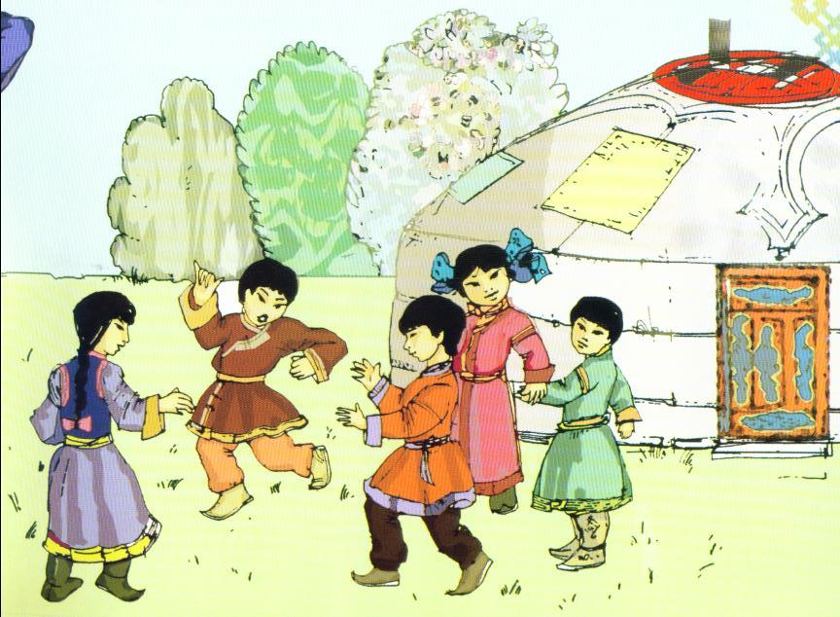
Калмыцкие подвижные игры в укреплении здоровья детей. Подготовила: Воспитатель Пуртинова С.Б.

Slide 2
Сегодня, как показывает статистика, наблюдается ухудшение здоровья дошкольников. Среди множества причин называют снижение двигательной активности. Проведенные исследования установили, что современные дети много времени уделяют компьютерным играм, долгое сидение за которыми ухудшает осанку, зрение, нервную систему. Недостаток движения приводит к потере здоровья.

Slide 3
Одним из эффективных способов решения данной проблемы является организация калмыцких подвижных игр, которые имеют большое значение в укреплении здоровья детей. Движения, входящие в игру, развивают организм, улучшают обмен веществ, функциональную деятельность всех органов и систем.

Slide 4
Калмыцкие подвижные игры вносят радость в жизнь ребенка, приучают к дисциплине и сосредоточению.
Они знакомят детей с обычаями и традициями калмыцкого народа. В них ярко отражается образ жизни людей, их быт, труд, национальные устои. В игры включены основные движения: ходьба, бег, прыжки, метание, лазанье.

Slide 5
Чтобы игры всегда были интересны детям, нужно : - никогда не заставлять детей играть, а только приглашать; - использовать загадки, потешки, игрушки; - быть объективным; - никогда не сравнивать детей друг с другом; - не сердиться, если игра не получилась; - участвовать в игре на правах партнера, проявлять высокий интерес к игре, создавать настроение.

Slide 6
Калмыцкие подвижные игры делятся на Игры, отражающие отношение человека к природе: «Воробушки и буря», «Волк», «Я - страшный жук», «Волк и ягнята», «Белый верблюд» Игры, отражающие быт калмыцкого народа: «Построй кибитку»», «Хотон кочует», «Загони овец в кошару», «Ловкий наездник» Игры, которые дают возможность помериться быстротой, ловкостью, силой: «Борьба», «Скачки», «Целься вернее», «Пальцами ног», «Сбей альчики», «Серебряный пояс» «Набрось аркан на лошадь», «Нападение»

Slide 7
Игра «Барашек» (3-4 года) Дети образовывают круг, внутри круга - барашек. Дети идут по кругу, приговаривая: Ты барашек серенький, С хвостиком беленьким, Мы тебя поили, Мы тебя кормили, Ты нас не бодай, С нами поиграй! Скорее догоняй! По окончании слов дети бегут врассыпную, а барашек ловит их.

Slide 8
Пальцами ног (3-7 лет)
Около каждого играющего на полу около ног стоят неглубокие тарелки. Около каждой тарелки лежат горкой по 5 альчиков.
Участники игры пальцами правой ноги должны перенести альчики, лежащие около правой ноги, в тарелку у левой ноги и наоборот.
При этом нельзя приподнимать, наклонять и двигать с места корпус тела, разрешается двигать только ноги.
За один раз разрешается брать и переносить 2-3 альчика. Кто первым наполнит тарелки альчиками - тот считается выигравшим.

Slide 9
Скачки альчиков (4 - 7 лет)
В этой игре участвуют 3—4 человека, небольшой круг делят его на равные отрезки. Каждый играющий ставит на старте 1 альчик. Один из играющих берет у каждого участника по 2-3 альчика, перемешивает их между ладонями и бросает на землю.
У игрока, альчик которого упав, принял вертикальное положение, «конь» передвигается на 1 отрезок, если 2 альчика — на 2 отрезка и т.д. И выигрывает тот, чей «конь» первым объехал круг.

Slide 10
Каждый из участников игры ставит на землю условленное количество альчиков в один ряд так, чтобы образовалась линия длиной 1 м. Игроки отходят от этого места на расстояние от 2-4 м и оттуда бросают биты с таким расчетом, чтобы выбить альчик из ряда на расстоянии 1 шага. Тот, кто выбил 3 альчика подряд, считается выигравшим и забирает те альчики, которые сумел выбить.
Игра «Сбей альчик» ( игра на развитие глазомера, меткости, силы удара, 4 - 7 лет)

Slide 11
Чертят круг диаметром 80-100см. Внутри него становятся 2 игрока лицом друг к другу, руки на поясе. Плечом или корпусом надо вытолкнуть соперника из круга, самому остаться внутри. Тот, кто удержится в круге – победитель.
4. Игра «Борьба» (игра на развитие силы и выдержки, 5 -7 лет)

Slide 12
Загони овец в кошару (5 - 7 лет)
Играет двое детей, в руке каждого герлыга (палку). Перед каждым 5-7 «овец» (надувные шары или мячи). Задача игроков: загнать своих «овец» в «кошару» - обруч, лежащий на расстоянии 5-6 метров от играющих. Загонять «овец» надо по одному. Кто раньше загонит «овец», тот и побеждает.

Slide 13
Охотник с герлыгой (5 - 7 лет)
Для этой игры нужна герлыга (палка длиной 2 м.). Участники игры (6чел) становятся вне начерченного на земле круга (диаметр 2,5 м). Дети, участвующие в игре, берут себе названия диких, домашних животных. В центре круга становится «охотник» с герлыгой. Затем он ставит герлыгу (палку) одним концом на землю и выкрикивает название любого из названных животных, а сам стремительно выбегает из круга. Названное «животное» должно успеть вскочить в круг и схватить палку до ее падения. Если успеет, то становится назад на свое место, если нет, становится охотником. Играющие не должны мешать друг другу. Выигрывает тот, кто ни разу не выполнит роль «охотника».

Slide 14
Соревнование «Набрось аркан на лошадь» (6 - 7 лет)
На расстоянии 2-3 м для детей 6-7 лет устанавливается «голова лошади». Надо забросить пластмассовые или деревянные,
кольца на шею «лошади» (диаметром 20-25 см) различные по цвету для каждой команды.
Каждому участнику дается равное количество колец, 1 кольцо – одно очко
В конце игры подсчитывают результат.

Slide 15
Хотон кочует (эстафета, 5 - 7 лет)
Нa одной стороне площадки в 2-х обручах разложены предметы по числу игроков в командах /игрушечные вожжи, герлыги, пояса, шапки и др./, на другой стороне - пустые обручи,
расстояние между ними от 8 до 10 м. Надо по сигналу «Хотон
кочует» первому игроку взять любой предмет, бегом отнести в свой обруч, вернуться в конец колонны.
После этого следующие игроки относят предмет и т. д. Чья команда первая перенесет предметы, та команда побеждает, тот хотон раньше перекочевал.

Slide 16
Благодаря знакомству с калмыцкими народными играми, мы сохраняем свои традиции, передаем их будущему поколению, тем самым обеспечиваем духовное и физическое здоровье наших детей.

Slide 17
Спасибо за внимание!

